Slide 1
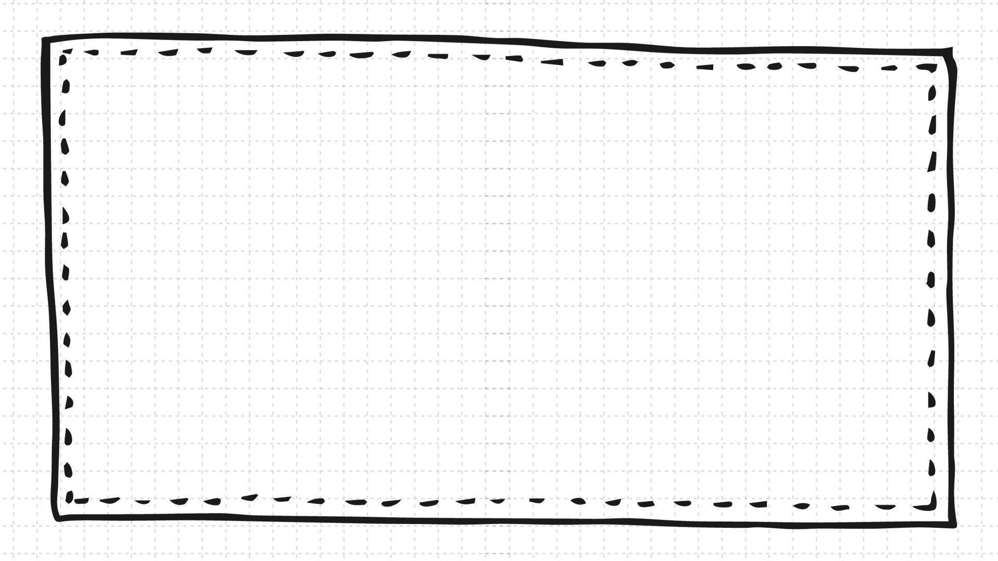
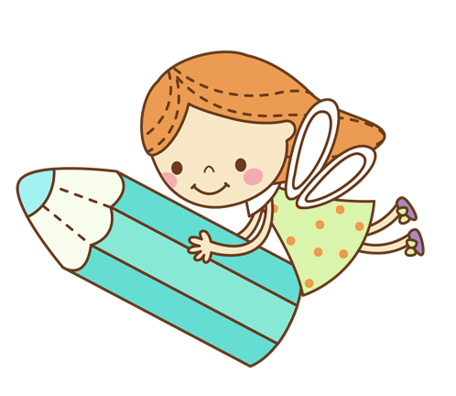
Ôn tập
Chủ điểm 4: ĐIỀU EM CẦN BIẾT

Slide 2
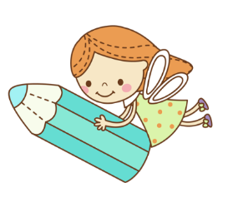
Ôn tập
Tiết 1

Slide 3
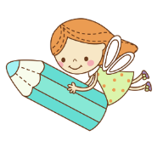
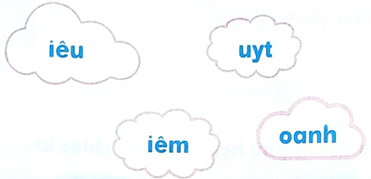
1
Tìm từ ngữ có tiếng chứa vần oanh, uyt, iêu, iêm.
+ Nhóm vần 1: iêu, iêm
+ Nhóm vần 2: uyt, oanh
- cánh diều, máy chiếu, bún riêu, ....
-điềm tĩnh, dừa xiêm, điểm mười, ...
- quả quýt, huýt sáo, ...
- khoanh giò, mới toanh, chim oanh, ....

Slide 4
2
Tìm lời khuyên phù hợp với mỗi bài mà em đã học

Slide 5
2
Tìm lời khuyên phù hợp với mỗi bài mà em đã học

Slide 6
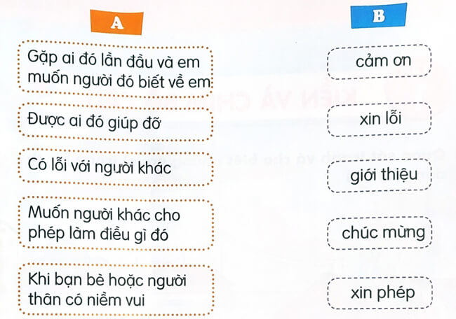
3
Chọn việc làm ở B phù hợp với tình huống ở A

Slide 7
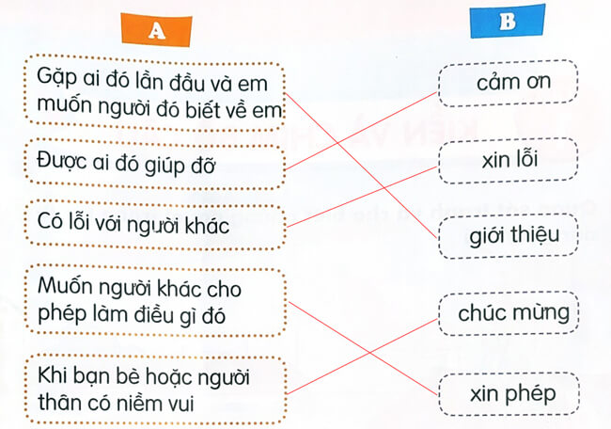
3
Chọn việc làm ở B phù hợp với tình huống ở A

Slide 8
Ôn tập
Tiết 2

Slide 9
4
Kể với bạn về một tình huống em đã nói lời cảm ơn hoặc xin lỗi
+ Tình huống em đã nói lời cảm ơn
Em được mẹ mua cho một quyển truyện tranh rất hay.
Em được chị hàng xóm chở đi học khi bố mẹ bận.
Em được bà ngoại cho một món quà.
Em được bạn nhặt giúp quyển vở bị rơi xuống đất.
+ Tình huống em đã nói lời xin lỗi:
Em làm rơi quyển sách của bạn cùng bàn xuống đất.
Em đã đi chơi mà quên chưa xin phép mẹ.
Em đã va phải bạn cùng lớp khi chạy vội ra sân chơi.

Slide 10
5
Viết một câu về điều em nên làm hoặc không nên làm.
+ Điều em nên làm:
Em nên đeo khẩu trang và thực hiện tốt 5K khi đi ra chỗ đông người.
Em nên chào hỏi người khác khi gặp nhau.
Em nên tuân thủ theo hiệu lệnh của đèn giao thông khi đi đường.
+ Điều em không nên làm:
Em không nên mở cửa cho người lạ khi ở nhà một mình.
Em không nên nói dối người lớn.
Em không nên tự ý lấy các đồ vật ở trên cao.

Slide 11
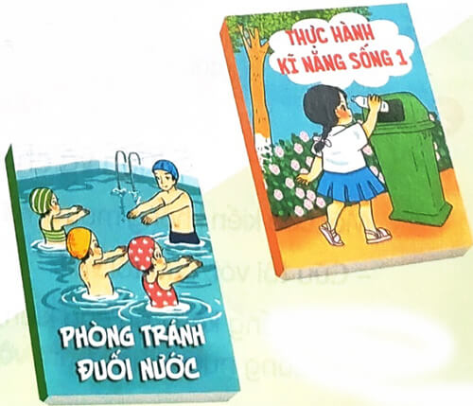
6
Đọc mở rộng
a. Tìm đọc một cuốn sách viết về những điều em cần biết trong cuộc
sống hằng ngày.
b. Nói với bạn về điều em học được từ những nội dung đã đọc.

Slide 12
Hẹn gặp lại các con

Slide 13
45 = 40 + 5
44 = ……+ ……
89 = ……+ …… 23 = ……+ ……
10 = ……+ ……
50 = ……+ ……
67 = ……+ ……
74 = ……+ ……
27 = ……+ ……

Slide 14
TÝnh nhÈm.
53 + 12 = ….. 25 + 20 = ….. 50 + 23 = …..
66 - 60 = ….. 56 - 16 = ….. 36 - 15 = …..

Slide 15
Điền số
48 - ….. = 23 ….. + 67 = 89
32 + ….. = 56 96 - ….. = 45

Slide 16
Ngày chủ nhật da đình em về thăm ông bà nghoại. ở đó có vườn cây da hoa rất đẹp, cây la, cây xoài, cây nhãn …. Em rất iêu quý vườn cây nhà ông bà em.

